Slide 1

Integrantes de equipo
César Arturo Sevilla Cordero
Joel de Jesús López Ascencio
David Santamaría Velázquez
Christian Josué Esquivel cervantes
Ing. Mecatrónica
8°B
Mtro. Morán Garabito Carlos Enrique

Slide 2
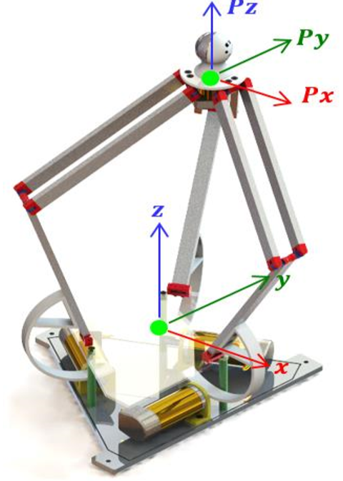
Robot Brazo delta
Proyecto Cuatrimestral

Slide 3
Robot Cartesiano
Objeto del proyecto
Justificación
Objetivos
Marco teórico
Material (herramientas de trabajo)

Slide 4

Objeto del proyecto
El robot brazo delta, debe de asegurar la integración de todos los elementos que intervienen, correctamente ya sean mecánicos, electrónicos, neumáticos o estructurales.
Además, una vez esté construido, se debe aislar correctamente los elementos que la componen, así como asegurar la seguridad.

Slide 5

Justificación
El presente trabajo pretende ser el medio acreedor de la materia y en parte demostrar el aprendizaje llevado acabo dentro y fuera de la escuela. Además se tiene interés de los productos relacionados con las empresas referente a este tipo de robot industriales, tanto a nivel neumático, como electrónico e informático.

Slide 6

Objetivos
Objetivo Principal:
Realizar el proceso de construcción de un prototipo de un robot brazo delta para aplicaciones de seleccionar y colocar, comprendiendo las distintas fases del proyecto; diseño, construcción y trabajo del mismo.
Objetivos Secundarios:
Conocer y usar los distintos modos de programar los ejes del robot mediante el software a usar.
Aprender a realizar un trabajo en equipo con unos objetivos y plazos fijos.
Aplicar los conocimientos y aptitudes adquiridas durante la enseñanza.

Slide 7
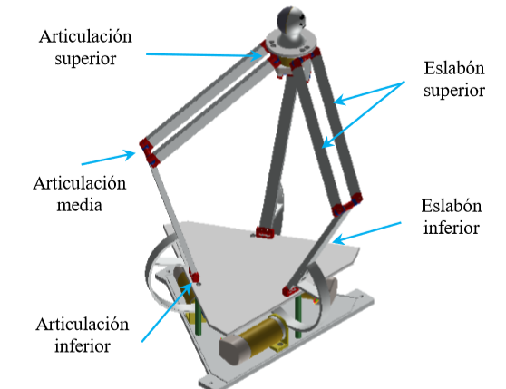
Marco teórico
Articulaciones o juntas
Las articulaciones son uniones formadas por servomotores que permiten la conexión y movimiento relativo entre dos o más eslabones (en sus nodos), también son conocidos como juntas o par cinemático, estas permiten algún movimiento entre los eslabones conectados, Dependiendo del tipo de movimiento que produzcan las articulaciones del robot pueden ser de tipo rotacional o lineal.
Características generales del robot delta paralelo
La condición “delta” se da por tenerse tres piernas o brazos conectados desde la base fija hasta la base móvil

Slide 8
La condición de paralelismo que da nombre a los robots delta “paralelo” se atribuye a que la base móvil (sobre la que se posiciona el efector final) siempre tiene un movimiento paralelo con referencia a la base fija del mismo, es decir, tendrá un movimiento de traslación pura siguiendo trayectorias rectas o curvas según el posicionamiento deseado

Slide 9
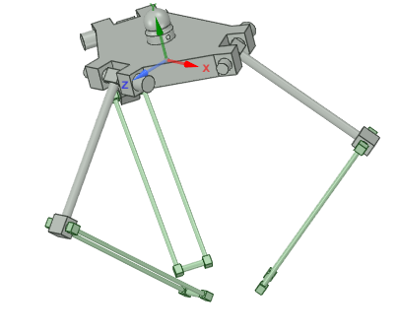
Diseño en ANSYS

Slide 10

Material (Herramientas de trabajo)
En las primeras herramientas del diseño se ha considerado tanto las herramientas de sección de componentes. Entre ellas ANSYS y SOLIDWORKS.
ANSYS para el analizado de componentes (en esté caso).
SOFTWARE
Computadora (PC)

Slide 11
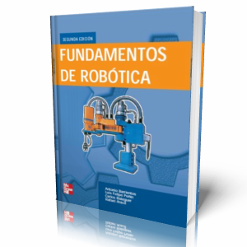
Bibliografías
Fundamentos de robótica
Antonio Barrientos

